Slide 1
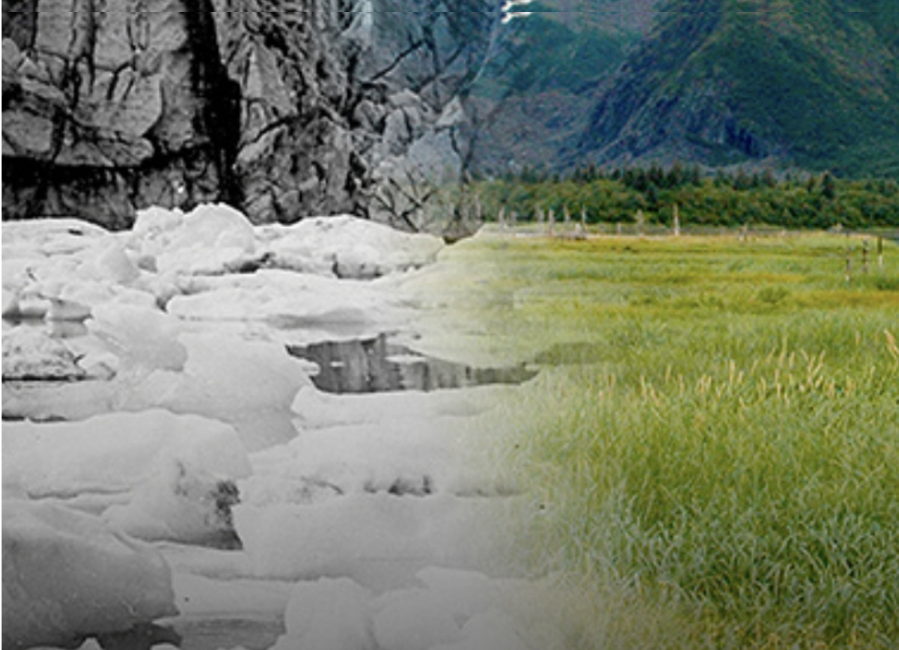
Modulo I La Scienza dei Cambiamenti Climatici
This Photo by Unknown Author
is licensed under CC BY-SA
Notes:
Questa è la prima parte del primo modulo sulla scienza dei cambiamenti climatici

Slide 2
Modulo I: La Scienza dei Cambiamenti Climatici (1/2)
Qual è la differenza tra clima e tempo meteorologico?
La temperatura terrestre sta aumentando?
Come facciamo a sapere che la terra si sta riscaldando?
Cosa sono i modelli climatici?
Quali sono le potenziali cause dei cambiamenti climatici?
Source: NASA (https://climate.nasa.gov/state_of_flux)
Notes:
Nel primo modulo risponderemo a domande come le seguenti:
Qual è la differenza tra clima e tempo meteorologico?
La temperatura terrestre sta aumentando?
Come facciamo a sapere che la terra si sta riscaldando?
Cosa sono i modelli climatici?
Quali sono le potenziali cause dei cambiamenti climatici?

Slide 3
Modulo I: La Scienza dei Cambiamenti Climatici (2/2)
Come fa l’anidride carbonica ad influenzare la temperatura terrestre?
Quali settori economici contribuiscono alla produzione dei gas serra e quindi ai cambiamenti climatici?
I cambiamenti climatici nella storia dell’uomo.
I livelli di anidride carbonica nell’atmosfera, da 800,000 anni fa ad oggi.
Source: NASA (https://climate.nasa.gov/state_of_flux)
Notes:
Nel primo modulo tratteremo anche:
Come fa l’anidride carbonica ad influenzare la temperatura terrestre?
Quali settori economici contribuiscono alla produzione dei gas serra e quindi ai cambiamenti climatici?
I cambiamenti climatici nella storia dell’uomo.
I livelli di anidride carbonica nell’atmosfera, da 800,000 anni fa ad oggi.

Slide 4
Modulo I – Parte I: Argomenti
Qual è la differenza tra clima e tempo meteorologico? 2. La temperatura terrestre sta aumentando? 3. Come facciamo a sapere che la terra si sta riscaldando? 4. I modelli climatici
Notes:
In questa prima parte del modulo 1 tratteremo:
La differenza tra clima e tempo meteorologico 2. L’aumento della temperatura terrestre 3. Come facciamo a sapere che la terra si sta riscaldando 4. ed infine i modelli climatici

Slide 5
Clima e Tempo Meteorologico a Confronto
La parola clima indica le condizioni meteorologiche medie in un luogo per un periodo di tempo di almeno 30 anni.
Per esempio, il clima della Val d’Aosta è freddo e nevoso d’inverno, mentre in Sicilia è caldo per la maggior parte dell’anno.
Il clima di un’area geografica, per esempio il Nord Italia o il Sud Italia, è chiamato clima regionale. Il clima medio intorno alla Terra è chiamato clima globale o clima terrestre.
Notes:
Prima di tutto dobbiamo aver chiara la differenza tra clima e tempo meteorologico. C’è una distinzione importante da fare tra “clima” e “tempo meteorologico”. Il clima si riferisce alle condizioni meteorologiche medie in un determinato luogo per molti anni (di solito almeno 30 anni). Per esempio, il clima della Val d’Aosta è freddo e nevoso d’inverno, mentre in Sicilia è caldo per la maggior parte dell’anno. Il clima di un’area geografica, per esempio il Nord Italia o il Sud Italia, è chiamato clima regionale. Il clima medio intorno alla Terra è chiamato clima globale o clima terrestre.
Quando gli scienziati parlano di cambiamento climatico globale, si riferiscono alle variazioni del clima medio dell’intero pianeta. Questi cambiamenti si verificano continuamente nel corso della storia ed attualmente stiamo assistendo ad un aumento della temperatura media della Terra, chiamato riscaldamento globale.
Fonti:
EPA. (n.d.). Climate Concepts. Tratto da Global Climate Change: https://archive.epa.gov/climatechange/kids/basics/concepts.html
Bloom, A. J. (n.d.). Introduction to Global Climate Change. Tratto da Climate Change: Causes, Consequences and Solutions: https://indd.adobe.com/view/6cfba4de-f649-44f8-98c7-799d421b9a08

Slide 6
Clima e Tempo Meteorologico a Confronto
Il tempo meteorologico o atmosferico è un evento o una condizione specifica che si verifica in un periodo di ore o giorni.
Un temporale, una tempesta di neve e la temperatura di oggi sono esempi di tempo meteorologico.
Le condizioni di tempo meteorologico (o meteo) possono cambiare di anno in anno. Per esempio, Roma potrebbe avere un inverno caldo quest’anno e un inverno più freddo il prossimo anno. Questo tipo di cambiamento è normale. Però quando la tendenza media di molti anni cambia, potrebbe essere un segno di cambiamento climatico.
Notes:
Il tempo meteorologico o atmosferico è invece un evento o una condizione specifica che si verifica in un periodo molto più breve, ossia ore o giorni. Un temporale, una tempesta di neve e la temperatura di oggi sono esempi di tempo meteorologico. Le condizioni di tempo meteorologico (o meteo) possono cambiare di anno in anno. Per esempio, Roma potrebbe avere un inverno caldo quest’anno e un inverno più freddo il prossimo. Questo tipo di cambiamento è normale. Quando, però, tale cambiamento si verifica per molti anni di fila, ciò potrebbe essere un segno di cambiamento climatico.
Riepilogando, le condizioni meteorologiche possono variare di anno in anno e ovviamente variano da una stagione all’altra, ma quando tali condizioni cambiano per molti anni di fila potrebbe trattarsi di cambiamento climatico.
Per ricordarsi la differenza tra condizioni meteorologiche e clima può aiutare pensare al fatto che il clima ci aiuta a decidere che vestiti comprare, mentre le condizioni meteorologiche ci aiutano a decidere che vestiti indossare ogni giorno.
Fonti:
EPA. (n.d.). Climate Concepts . Tratto da Global Climate Change: https://archive.epa.gov/climatechange/kids/basics/concepts.html
Bloom, A. J. (n.d.). Introduction to Global Climate Change. Tratto da Climate Change: Causes, Consequences and Solutions: https://indd.adobe.com/view/6cfba4de-f649-44f8-98c7-799d421b9a08

Slide 7
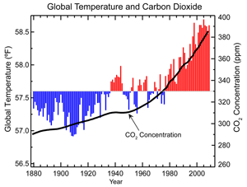
Aumento della Temperatura Terrestre
Temperatura Media del Pianeta e Anidride Carbonica (CO₂)
14.7
Temperatura Media del Pianeta (°C)
Dall’inizio delle misurazioni della temperatura terrestre globale nel 1880, gli scienziati hanno registrato un innegabile aumento della temperatura media.
Le temperature sono estreme anche se le analizziamo in un contesto più ampio: nell’emisfero boreale, il periodo 1983-2012 è risultato il periodo di 30 anni più caldo degli ultimi 1400 anni!
14.4
Concentrazione di CO. ₂ (ppm)
Concentrazione di CO₂ (ppm)
14.1
13.8
Concentrazione di CO₂
13.5
NOAA: Global Climate Change Indicators
Anno
Notes:
Ora analizzeremo l’andamento della temperatura terrestre nel tempo. Dall’inizio delle misurazioni della temperatura terrestre globale nel 1880, gli scienziati hanno registrato un innegabile riscaldamento della superficie del nostro pianeta, la Terra. Dal 1880 ad oggi, è stato registrato un aumento di circa 1°C rispetto ai livelli medi dell’epoca.
Nel grafico qui a fianco è possibile vedere questo aumento. L’asse verticale a sinistra indica la temperatura media del pianeta in °C. Le barre blu indicano che la temperatura media annua della terra è stata più bassa rispetto alla media calcolata per il periodo 1880-2018, mentre le barre rosse indicano temperature al di sopra di tale media. C'è una chiara tendenza al riscaldamento globale nel lungo termine, sebbene non tutti gli anni mostrino un aumento della temperatura rispetto all'anno precedente e alcuni anni mostrino cambiamenti maggiori rispetto ad altri. Queste fluttuazioni di temperatura di anno in anno sono dovute a processi naturali, come l'eruzione di grandi vulcani.
Ma come potete vedere, a partire dal 1980 circa, le barre del grafico sono solo rosse. Questo mostra come le temperature sono aumentate in modo esponenziale ed anomalo negli ultimi decenni. Le temperature attuali risultano estreme anche se le analizziamo in un contesto più ampio: infatti, il periodo 1983-2012 è risultato essere il periodo di 30 anni più caldo degli ultimi 1400 anni! Questo nonostante nel Medioevo vi siano stati temporanei periodi particolarmente caldi in alcune regioni della Terra con, in parte, temperature simili a quelle attuali.
Fonti più esatte indicano che la temperatura media della superficie terrestre è aumentata di 0.9°C dalla fine del diciannovesimo secolo. Questo cambiamento sembra minimo, ma come vedremo in seguito può portare a danni ingenti per il pianeta e la vita che vi abita.
Fonti:
NOAA. (n.d.). Global Climate Change Indicators: Warming Climate. Tratto da National Centre for Environmental Information: https://www.ncdc.noaa.gov/monitoring-references/faq/indicators.php
IPCC. (2018). Global Warming of 1.5 ºC: Summary for Policymakers. Tratto da Intergovernmental Panel on Climate Change: https://www.ipcc.ch/sr15/chapter/spm/
MeteoSwiss. (2018, Gennaio 11). I cambiamenti climatici globali. Tratto da Ufficio federale di meteorologia e climatologia MeteoSvizzera: https://www.meteosvizzera.admin.ch/home/clima/il-clima-nel-mondo-intero/i-cambiamenti-climatici-globali.html

Slide 8
Come Facciamo a Sapere che la Terra si Sta Riscaldando?
Migliaia di misurazioni della temperatura terrestre ed oceanica vengono effettuate ogni giorno sul nostro pianeta.
Misurazioni effettuate presso stazioni climatiche di riferimento, stazioni meteo, barche, boe, e alianti autonomi sull’oceano a cui si aggiungono anche misurazioni satellitari.
Queste misurazioni sono processate, esaminate e unite tra di loro in modo da produrre dati esatti sul cambiamento della temperatura media del pianeta.
In questo modo siamo in grado di scoprire eventuali tendenze nella temperatura media del nostro pianeta.
Notes:
Ma come facciamo a sapere che la Terra si sta riscaldando? Migliaia di misurazioni della temperatura terrestre ed oceanica sono effettuate giornalmente sul nostro pianeta. Queste misurazioni vengono effettuate presso stazioni climatiche di riferimento, stazioni meteo, barche, boe e alianti autonomi sull’oceano. A queste misurazioni si aggiungono anche misurazioni satellitari.
Tutti i dati raccolti vengono inseriti in una banca dati di scala globale sui cambiamenti delle temperature superficiali terrestri.
Vista la varietà delle fonti, sono state usate varie tecniche per processare i dati e rimuovere errori di misurazione che potrebbero portare a interpretazioni sbagliate dei dati raccolti. Queste misurazioni sono processate ed esaminate in modo da produrre dati esatti sugli andamenti della temperatura media globale. In questo modo siamo in grado di scoprire eventuali tendenze nella temperatura media del nostro pianeta.
La tendenza al riscaldamento che è evidente in tutte le misurazioni e in tutti i metodi di calcolo della variazione della temperatura del pianeta, è confermata anche da osservazioni indipendenti come lo scioglimento dei ghiacciai di montagna, la riduzione dell’estensione del manto nevoso, la fioritura prematura delle piante in primavera, una stagione glaciale più corta su laghi e fiumi, il contenimento del calore negli oceani e nei mari, la riduzione del ghiaccio marino artico e l’aumento del livello dei mari. Esploreremo meglio gli impatti dei cambiamenti climatici nel secondo modulo.
Fonte:
NOAA. (n.d.). Global Climate Change Indicators: Warming Climate. Tratto da National Centre for Environmental Information: https://www.ncdc.noaa.gov/monitoring-references/faq/indicators.php

Slide 9
I Modelli Climatici (1/2)
I ricercatori usano dei modelli per approfondire la ricerca sugli attuali e futuri cambiamenti del clima.
I ricercatori usano dei programmi computerizzati per descrivere le interazioni tra suolo, atmosfera, oceani, esseri viventi ed energia solare. Gli scienziati cercano poi di capire come queste interazioni condizionino il clima della Terra.
Attraverso i modelli climatici è possibile simulare e predire come il cambiamento in una parte del sistema climatico, per esempio un aumento di anidride carbonica o una diminuzione della calotta polare artica, possa avere un impatto sulla Terra in futuro.
Notes:
I ricercatori usano dei modelli matematici per approfondire la ricerca sugli attuali e futuri cambiamenti del clima terrestre. Questi modelli sono delle rappresentazioni quantitative dei fenomeni naturali. I modelli climatici hanno lo scopo di rappresentare come suolo, atmosfera, oceani, esseri viventi ed energia solare si influenzino a vicenda, e come le loro interazioni condizionino il clima della Terra. In pratica, i modelli semplificano tali interazioni all’interno del sistema climatico terrestre in modo da spiegarne il funzionamento e predire cambiamenti futuri usando dei programmi computerizzati.
Attraverso i modelli climatici è possibile simulare e predire come un cambiamento in una parte del sistema climatico, per esempio un aumento di anidride carbonica o una diminuzione della calotta polare artica, possa avere un impatto sulla Terra in futuro.
Questi modelli hanno una struttura simile a quella dei modelli usati per le previsioni meteorologiche. La differenza è che i modelli climatici non si limitano a descrivere ciò che succede nel breve termine nello strato inferiore dell’atmosfera (come fanno i modelli meteorologici); ma simulano anche eventi naturali quali le correnti oceaniche e le interazioni con neve, ghiaccio e vegetazione.
Grazie agli scenari climatici e a computer di elevata potenza, è possibile simulare periodo per periodo l’evoluzione del clima futuro partendo da quello attuale. Questo permette agli scienziati di determinare con una certa sicurezza gli effetti dei gas serra, e del loro aumento, sul clima terrestre. I modelli permettono anche di prevedere come gli effetti dei cambiamenti climatici, come uno scioglimento dei ghiacci dovuto all’aumento delle temperature, possano influenzare altre parti della Terra o contribuire ad alimentare o contrastare il cambiamento climatico stesso.
Fonti:
CliMA. (n.d.). A New Approach to Climate Modelling. Tratto da Climate Modelling Alliance: https://clima.caltech.edu
EPA. (n.d.). Ruled Out . Tratto da Global Climate Change: https://archive.epa.gov/climatechange/kids/scientists/ruled-out.html
NASA. (n.d.). The Causes of Climate Change . Tratto da Global Climate Change: https://climate.nasa.gov/causes/
NCCS. (2019, Novembre). Comprendere gli scenari climatici . Tratto da National Centre for Climate Services: https://www.nccs.admin.ch/nccs/it/home/cambiamenti-climatici-e-impatti/scenari-climatici-per-la-svizzera/comprendere-gli-scenari-climatici.html

Slide 10
I Modelli Climatici (2/2)
Questo tipo di modelli sono stati testati per quasi 50 anni per assicurarsi che i risultati principali siano corretti.
I modelli climatici vengono migliorati di continuo includendo dettagli come il processo di formazione delle nubi e le zone dove i rovesci temporaleschi potrebbero aumentare.
Gli scienziati testano i loro modelli comparando i risultati con misurazioni reali. Usano poi quei modelli che hanno dimostrato essere utili nella comprensione di cambiamenti passati e attuali del clima terrestre, come ad esempio i cambiamenti di temperatura dell’ultimo secolo.
Notes:
Questo tipo di modelli sono stati testati per quasi 50 anni per assicurare che i risultati principali siano corretti. Nello stesso modo in cui i videogiochi sono stati migliorati da grafiche molto semplici a scenari e azioni molto realistici nel corso degli anni, i modelli climatici vengono migliorati includendo dettagli come il processo di formazione delle nubi e le zone dove i rovesci temporaleschi potrebbero aumentare.
Gli scienziati testano i loro modelli comparando i risultati con misurazioni reali. Usano poi quei modelli che si sono dimostrati essere utili nella comprensione di cambiamenti passati e attuali del clima terrestre, come ad esempio i cambiamenti globali di temperatura dell’ultimo secolo.
Fonti:
CliMA. (n.d.). A New Approach to Climate Modelling. Tratto da Climate Modelling Alliance: https://clima.caltech.edu
EPA. (n.d.). Ruled Out . Tratto da Global Climate Change: https://archive.epa.gov/climatechange/kids/scientists/ruled-out.html
NASA. (n.d.). The Causes of Climate Change . Tratto da Global Climate Change: https://climate.nasa.gov/causes/
NCCS. (2019, Novembre). Comprendere gli scenari climatici . Tratto da National Centre for Climate Services: https://www.nccs.admin.ch/nccs/it/home/cambiamenti-climatici-e-impatti/scenari-climatici-per-la-svizzera/comprendere-gli-scenari-climatici.html

Slide 11
Video: Riscaldamento della Terra dal 1880 al 2019
Il blu scuro indica le aree più fredde della media.
Il giallo, arancione e rosso indicano le aree più calde della media.
NASA's Scientific Visualization Studio. Data provided by Robert B. Schmunk (NASA/GSFC GISS).
Notes:
In questo video della NASA viene mostrato il riscaldamento della Terra ossia le temperature superficiali terrestri registrate tra il 1880 e il 2019.
Il blu scuro indica le aree più fredde della media. Il giallo, arancione e rosso indicano le aree più calde della media.
La temperatura è in gradi Celsius, e la temperatura media è calcolata rispetto alla media delle temperature annuali a partire dal 1880.
Come potete vedere le zone blu sono molto poche e le zone giallo, arancioni e rosse sono la maggioranza, in particolare dalla fine degli anni ’70. Questo rappresenta il riscaldamento globale ossia la tendenza all’aumento della temperatura in tutta la Terra.
Nella seconda parte di questo modulo vedremo cosa causa l’innalzamento delle temperature.
Fonte:
NASA. (n.d.). Video: Global warming from 1880 to 2019.
https://climate.nasa.gov/climate_resources/139/video-global-warming-from-1880-to-2019/

